Slide 1
Правила поведения учащихся
МАОУ СОШ №279
Автор: Социальный педагог Федотовская Елена Александровна

Slide 2


Slide 3


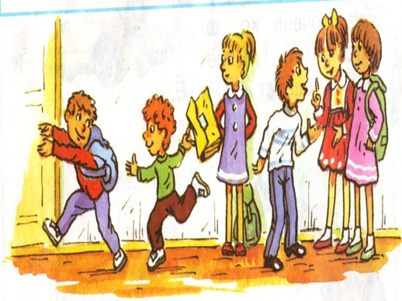
ПОВЕДЕНИЕ – это зеркало, в котором каждый показывает своё лицо.

Slide 4


Slide 5


Slide 6


Slide 7


Slide 8



Slide 9



Slide 10


Slide 11


Slide 12


Slide 13


Slide 14
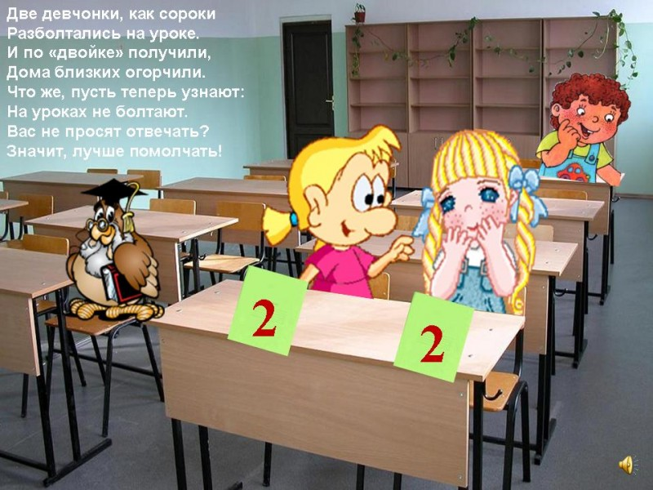

Slide 15
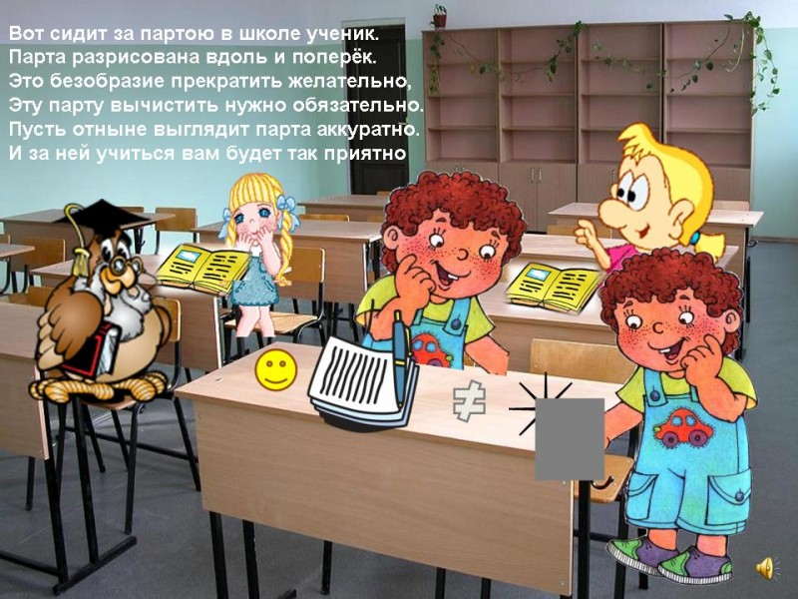

Slide 16


Slide 17
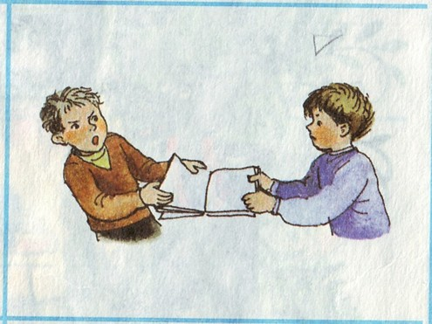

Slide 19
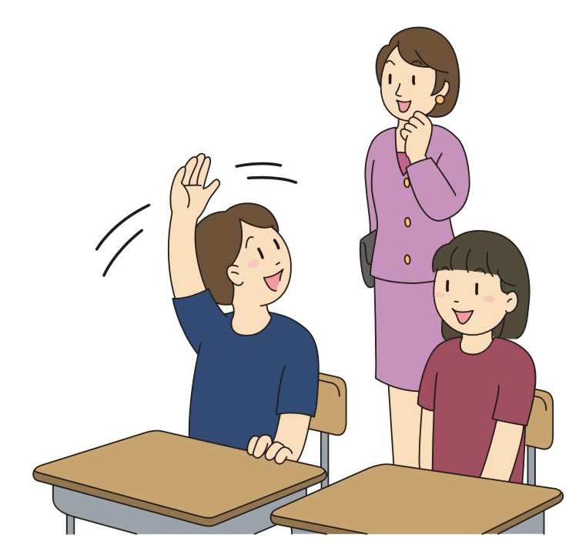

Slide 20
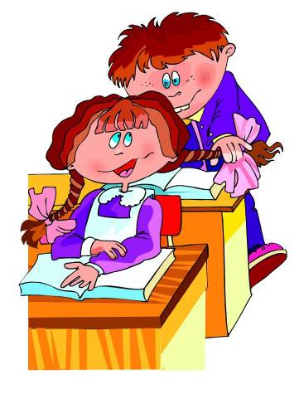

Slide 21
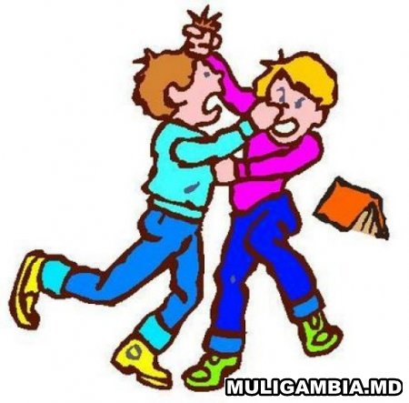
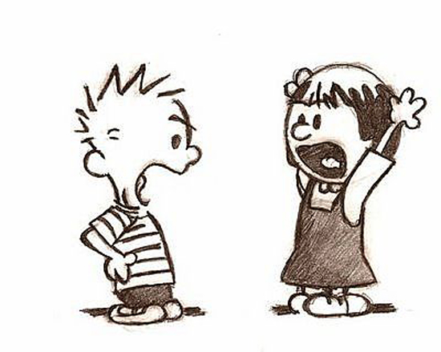
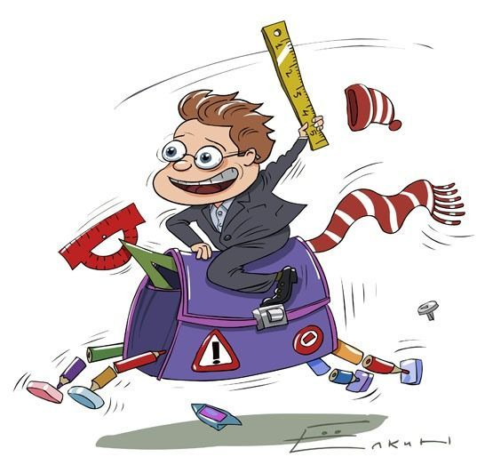

Slide 22


Slide 23




КЛАСС – это объединение людей, где «Я» каждого превращается в общее «МЫ»
Поступай по отношению к другим так, как ты бы хотел, чтобы поступили по отношению к тебе!

Slide 24
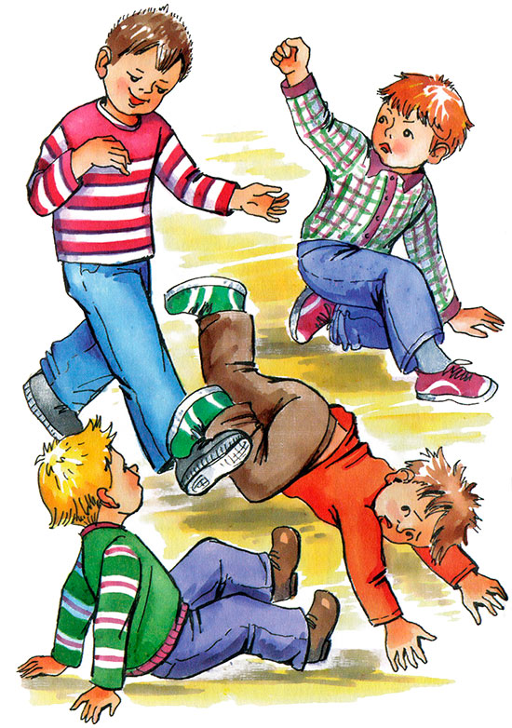

Вежливость, доброжелательность, дружелюбие в отношениях должны быть взаимными, то есть исходить от каждого. Вырабатывайте в себе такие качества!
Не допускайте ссор, криков, драк, обид, брани, угроз. Это унижает человека.

Slide 25

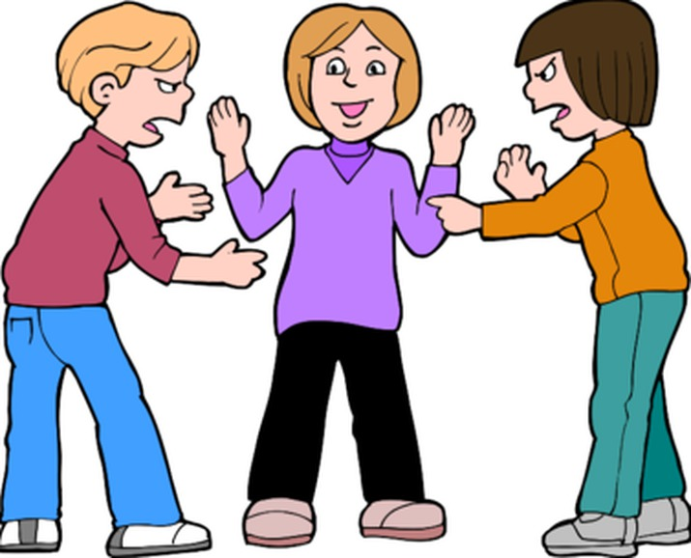
Дорожи своей честью, честью семьи, школы. Удерживай своих товарищей от плохих поступков.
Помогай младшим, незащищенным, будь справедлив.

Slide 26
Пословицы о культуре поведения:
Не дорог подарок – дорога любовь.
Слово-серебро, молчание-золото.
По одежде не суди, по делам гляди.
О пустяках спорить- дело упустить.
От слова спасенье, и от слова погибель.
От одного слова, да навек ссора.
У себя как хочет, а в гостях как велят.
На незваного гостя не припасена и ложка.
Хоть не богат, а гостям рад.

Slide 27


Slide 28


